Slide 1

基于Android平台的电力交易推荐系统的研究与实现
Research and Implementation of Electric Trading Recommendation System Based on Android Platform
答辩人：徐振康
导 师：焦明海 副教授
专 业：计算机技术

Slide 2


大纲
1. 研究背景
2. 本文工作
3. 研究内容
4. 系统设计
5. 论文总结

Slide 3
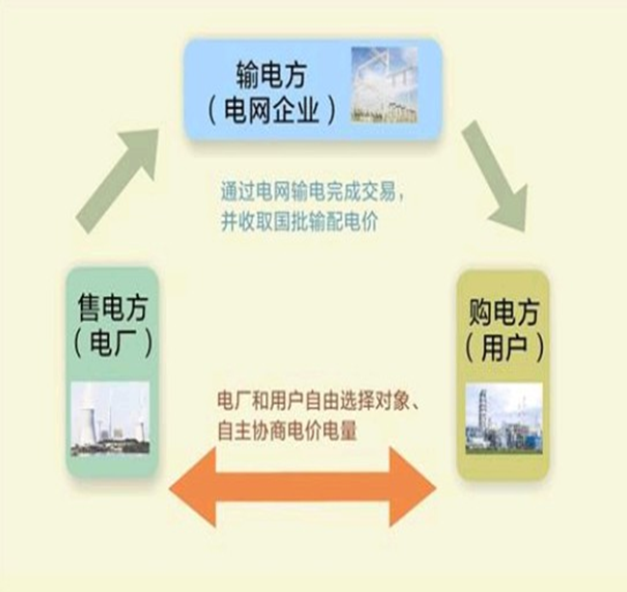
研究背景
电力改革^{[1]}
交易模式改变
促进新能源交易比重
[1] 中发〔2015〕9号, 关于进一步深化电力体制改革的若干意见

Slide 4
本文工作
提出基于时序社交关系的协同过滤算法，利用用户发生评分或交易的时序关系，挖掘出用户之间的影响关系和从众关系，将获得的两种关系融入概率矩阵分解算法。
提出了基于用户偏好估计的协同过滤算法,利用核密度估计方法估计用户的偏好分布。还提出了一种基于商品标签的相似度度量方法。
设计并实现了基于Android平台下的电力交易推荐系统移动端原型。
Notes:
通过分析它们的KL散度来计算用户偏好的相似度,完成协同过滤推荐

Slide 5
研究内容
基于时序社交关系的协同过滤算法
基于用户偏好估计的协同过滤算法

Slide 6
研究内容
基于时序社交关系的协同过滤算法
用户间影响关系的定量分析
用户的交易行为或评分行为可能会对其他用户的行为有指导意义
挖掘用户间从众关系

Slide 7
研究内容
将 用户影响关系+从众关系 融入PMF
防止过拟合
假设
令
梯度下降法

Slide 8
研究内容
将 用户影响关系+从众关系 融入PMF
用户影响关系
用户从众属性

Slide 9
研究内容
基于时序社交关系的协同过滤算法框架

Slide 10
研究内容
实验环境
硬件环境：Inter® CoreTM i5-4200U CPU @ 1.60GHz 2.30GHz ，2.44GB内存，32-bit windows操作系统
软件环境：Python2.7，IDE：Eclipse neon3 PyDev plugin
真实数据集：
评估测度
运行效率—运行时间（平均执行时间/ms）
准确性—均方根误差:
Dataset Name | Users | Items | Ratings
Movielens-1m | 6040 | 3900 | 1000209
Movielens-10m | 71567 | 10681 | 10000054
蒙东地区交易数据集 | 2530 | 272 | 68840

Slide 11
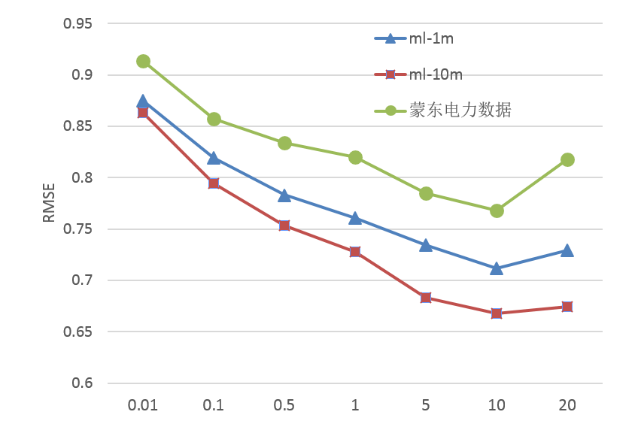
研究内容
SeqSoPMF实验结果
结论与分析：
参数 对算法的影响有至关重要的作用
当 增加时，算法的精确度不断加大，说明引入用户影响关系对算法精确度的影响较大。
当 过大会导致过拟合而造成精度下降。
三种不同数据集存在着不同的精确度则是由不同的数据集的数据量所致。
对算法的影响

Slide 12
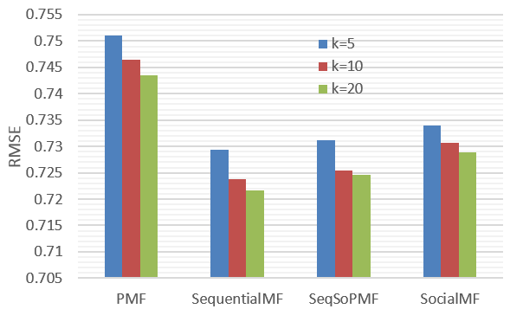
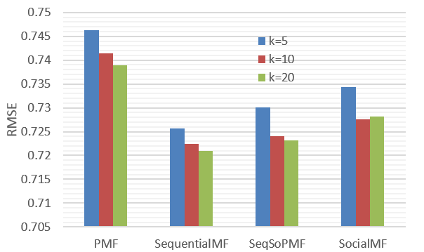
研究内容
不同数据集不同维度k取值对比
结论与分析：
随着k值的不断加大各个算法精确度都有所提升
PMF的精确度要明显低于其他三个算法的精确度，可见时序社交关系的引入能提升算法的精确度；
SocialMF精度略低于SequentialMF和SeqSoPMF算法，SeqSoPMF算法精度略低于SequentialMF算法
对比两组数据集，由于评分数据量的不同导致精度有所差异。
用户间影响关系
商品间影响关系
从众因素
ml-1m数据集
SeqSoPMF
SocialMF
SequentialMF
PMF
ml-10m数据集

Slide 13
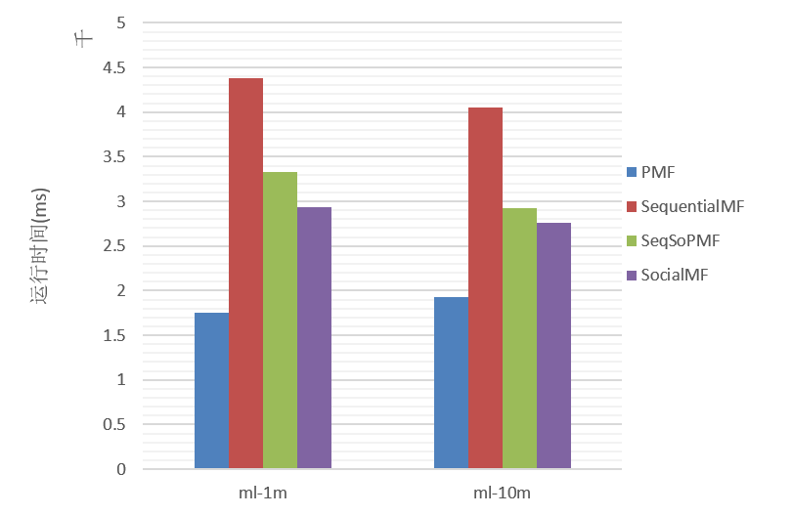
研究内容
SeqSoPMF实验结果
结论与分析：
四个算法的运行时间关系满足：
PMF
耗时少
SocialMF
SeqSoPMF
SequentialMF
耗时多
不同算法的运行时间比对

Slide 14
研究内容
基于时序社交关系的协同过滤算法
基于用户偏好估计的协同过滤算法

Slide 15
研究内容
定义商品标签相似度
估计用户偏好
用户偏好分布情况具有多模性
核密度估计用户偏好分布
高斯核函数
三角核函数

Slide 16
研究内容
用户偏好相似性
用它描述相似度不满足对称性
KL散度
用户间相似度
评分预测与矩阵填充

Slide 17
研究内容
UserPreferedCF算法框架
(1)计算商品距离
(2)计算用户偏好密度
(3)用户相似度计算
(4)评分预测与矩阵填充

Slide 18
研究内容
实验环境
硬件环境：Inter® CoreTM i5-4200U CPU @ 1.60GHz 2.30GHz ，2.44GB内存，32-bit windows操作系统
软件环境：Python2.7，IDE：Eclipse neon3 PyDev plugin
真实数据集：
评估测度
准确性—平均绝对误差:
Dataset Name | Users | Items | Ratings
Movielens-100k | 943 | 1682 | 100000
蒙东地区交易数据集 | 2530 | 272 | 68840

Slide 19
研究内容
UserPreferedCF实验结果
结论与分析：
基于商品标签的相似度的计算方法在推荐质量上要优于皮尔逊相似度得出的推荐结果。
因为皮尔逊相关系数的计算中，没有考虑商品间的相关性，往往商品空间中的商品特征向量并非正交关系。

Slide 20
研究内容
不同数据集不同维度k取值对比
结论与分析：
总体上的传统推荐方法(Cosine和user avg ratings)质量都比UserPreferedCF算法要差
稀疏率达到0.2之后，算法的推荐质量有明显提高
UserPreferedCF算法的推荐结果稳定性较好
ml-100k数据
蒙东交易数据

Slide 21
研究内容
UserPreferedCF实验结果
结论与分析：
随着带宽不断增大，两种核函数下的推荐质量逐渐降低
带宽不断增加的过程中，三角核函数的结果比高斯核函数的效果略好，但当带宽趋近于1时，两者的结果又趋于一致
核函数的选取所带来的影响与带宽所带来的影响相比，后者更明显。

Slide 22
系统设计
移动端架构
服务端架构

Slide 23
系统设计
移动端功能模块

Slide 24
系统设计
移动端界面展示

Slide 25
论文总结
总结
本文提出两种协同过滤算法。利用用户评分或交易的时间顺序挖掘用户间的社交关系，融合PMF算法；利用核密度估计方法估计用户偏好计算偏好的相似度，完成矩阵填充。
提出了一种基于商品标签的相似度度量方法，以及针对电力交易数据的评分和时间数据的获取方案。
设计并实现了电力交易推荐系统移动端原型。
展望
基于时序社交关系的协同过滤算法，融合商品之间的内在联系，提高针对稀疏数据的处理精度
用户的偏好可能存在参照尺度不同的问题，因而可以考虑使用自适应带宽的核密度估计方法对用户偏好进行估计

Slide 26

向参加本次答辩的老师致以诚挚的谢意，请各位老师批评指正！ 谢谢！
致 谢

